Slide 1
Strukturisasi Perencanaan
Testing
Nama Kelompok 1 :
Agung Dwi Mustika 2014140838
Rega Ressy 2014141913
Markus Dedy 2014142354
Eka Cahyono 2014141775
Ely Kurniawan 2014140873
Fredy Widya Hutama 2014142055

Slide 2

Pokok Pembahasan
Pengenalan Aplikasi
Pengujian dengan White Box
Pengujian dengan Black Box
Testing Terstruktur Vs Tidak Terstruktur
Spesifikasi Tes Tingkat Tinggi vs
Tingkat Detail
Kecukupan Tes
Aplikasi
Sekuensialisasi Tes

Slide 3
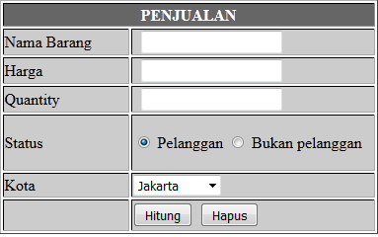
Program Penjualan Sederhana

Slide 4
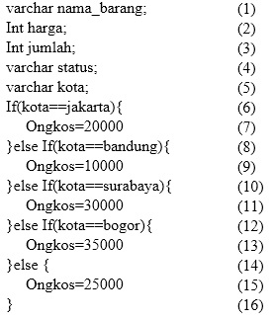
Source Code Program Penjualan Sederhana

Slide 5
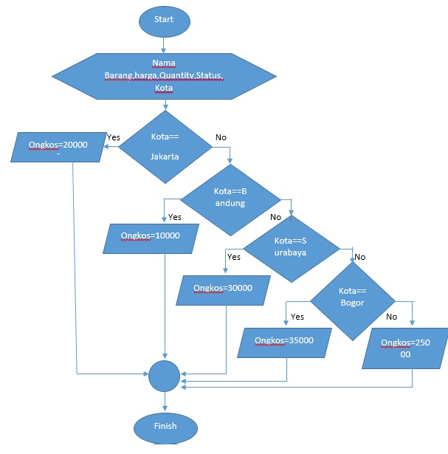
Pengujian menggunakan White Box
Penggambaran
Flowchart →

Slide 6
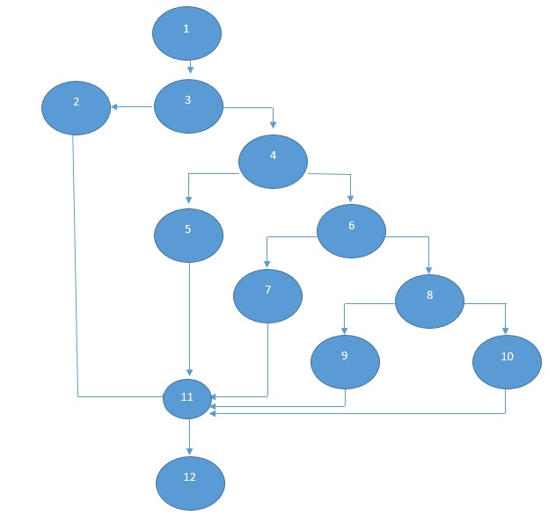
Pengujian menggunakan White Box
Diagram Alir →

Slide 7
Pengujian Menggunakan Black Box
Nama Barang
<tr><td width="124" bgcolor="#CCCCCC">Nama Barang </td><td width="243" bgcolor="#CCCCCC">&nbsp;<input name="nama_barang" type="text" /></td></tr>
Harga
<tr><td bgcolor="#CCCCCC">Harga</td><td bgcolor="#CCCCCC">&nbsp;<input name="harga" type="text" /></td></tr>
Quantity
<tr><td bgcolor="#CCCCCC">Quantity</td><td bgcolor="#CCCCCC">&nbsp;<input name="jumlah" type="text" /></td></tr>

Slide 8


Pengujian Menggunakan Black Box
Status
<tr><td bgcolor="#CCCCCC">Status</td><td bgcolor="#CCCCCC"><p>
Kota
Button hitung dan Hapus
<tr><td height="28" bgcolor="#CCCCCC">&nbsp;</td><td bgcolor="#CCCCCC"><input name="" type="submit" value="Hitung" />&nbsp;<input name="" type="reset" value="Hapus" /></td></tr>
<tr>
<td bgcolor="#CCCCCC">Kota</td>
<td bgcolor="#CCCCCC"><select name="kota">
<option>Jakarta</option>
<option>Bandung</option>
<option>Surabaya</option>
<option>Bogor</option>
<option>Tangerang</option>
</select>&nbsp;</td>
</tr>
<label><input type="radio" name="status" value="Pelanggan" id="status_0" checked="checked" />Pelanggan</label><label><input type="radio" name="status" value="Bukan pelanggan" id="status_1" />Bukan pelanggan</label><br /></p></td></tr>

Slide 9
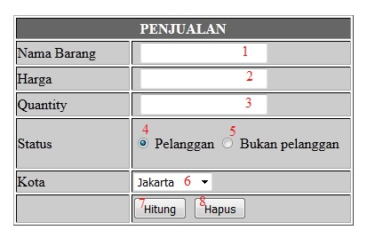
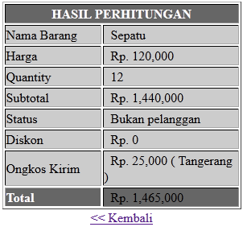
Pengujian Menggunakan Black Box
Interface Input
Interface Output

Slide 10
Pengujian Menggunakan Black Box
No. | Input | Hasil yang diharapkan | Output Test | Hasil Test
1 | Masukkan Karakter | Menampilkan masukkan karakter | Text | Berhasil
2 | Masukkan Karakter | Menampilkan masukkan karakter | Text | Berhasil
3 | Masukkan Angka | Menampilkan masukkan karakter | Angka | Berhasil
4 | Klik no 4 | Memilih Pelanggan | Pelanggan | Berhasil
5 | Klik no 5 | Memlilih Bukan Pelanggan | Bukan Pelanggan | Berhasil
6 | Klik no 6 | Menampilkan pilihan Kota | Kota yang dipilih | Berhasil
7 | Klik Tombol Hitung | Proses Perhitungan | Hasil Perhitungan | Berhasil
8 | Klik Tombol Hapus | Mengghapus semua inputan | Form input kosong | Berhasil

Slide 11
Testing Terstruktur VS Testing Tidak Terstruktur
Testing terstruktur
Suatu tes yang terstruktur adalah yang direncanakan, didefinisikan, dan didokumentasikan. Testing yang terstruktur menggunakan suatu strategi yang dapat diharapkan berdasar pada analisa rasional dari sistem, lingkungan, kegunaan dan resiko.
Menggunakan metode terstruktur membutuhkan usaha yang amat keras dalam pembuatan rencana tes.

Slide 12
Testing Tidak Terstruktur
Suatu tes yang tidak terstruktur tidak direncanakan sebelumnya, dilakukan berdasarkan spontanitas dan kreatifitas.
Testing yang tidak terstruktur, cakupan tesnya tidak dapat diketahui dan tidak diulang secara konsisten

Slide 13

Spesifikasi Tes Tingkat Tinggi vs Spesifikasi Tes Detil
Tingkat kedetilan dari suatu spesifikasi tes tergantung pada beberapa faktor, antara lain:
Tingkat kekomplitan dan stabilitas spesifikasi sistem.
Tingkat resiko internal produk atau fitur yang dites.
Tingkat stabilitas vs pergantian tester.
Back-up dan pergantian sumber daya .
Tingkat otomatisasi.
Ekstensi tes yang harus diulangi .

Slide 14
Kecukupan Tes
Faktor-faktor yang membantu untuk menentukan berapa banyak tes dinyatakan cukup, antara lain :
Terdapat 3 faktor utama yang harus diseimbangkan dalam membuat suatu rencana tes:
Cakupan fungsional yang diinginkan .
Tingkat kualitas, reliabilitas atau kejelasan batasan yang dibutuhkan dari produk yang diserahkan.
Jangkauan tipe tes yang dibutuhkan untuk dicakup.
Hambatan usaha tes
Metode untuk menentukan jumlah tes yang dibutuhkan adalah justifikasi inkremental, yaitu dengan mendefinisikan dan mengakumulasikan spesifikasi tes dalam suatu rangkaian siklus iteratif.
Tingkat kedetilan
2. Tingkat organisasi dan kendali tes yang dibutuhkan
3. Kebutuhan tester dalam pengarahan tugas, otonomi dan kreatifitas.

Slide 15
Sekuensialisasi Tes
Faktor-faktor yang dapat membantu dalam menentukan
sekuensial terbaik bagi aliran kerja tes, antara lain :
Kepentingan relatif dari tes.
Keberadaan produk testing.
Interdependensi natural dari tes.
Keberadaan sumber daya testing.
Keberadaan sumber daya debugging dan perbaikan.
Defect masking .
Pola aliran kerja.
Kesulitan dalam pengulangan kerja.
Pengalaman tes .

Slide 16
TERIMAKASIH
“Sampai Jumpa Lagi”

